Slide 1
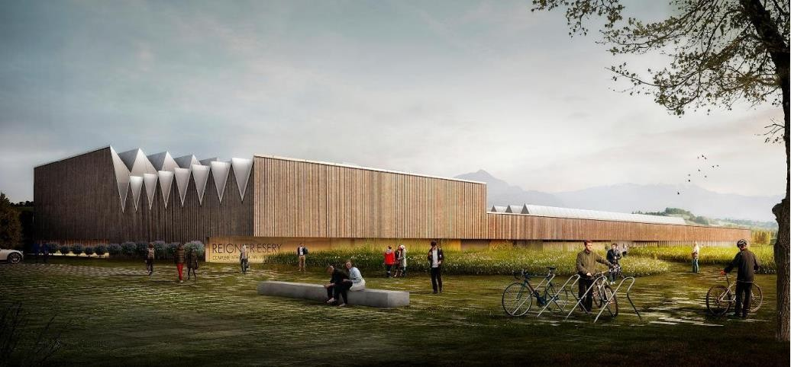
Complexe Intercommunal Sportif et Culturel
Présentation 05.2024

Slide 2
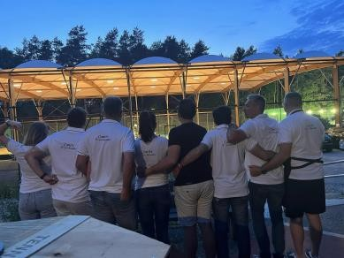
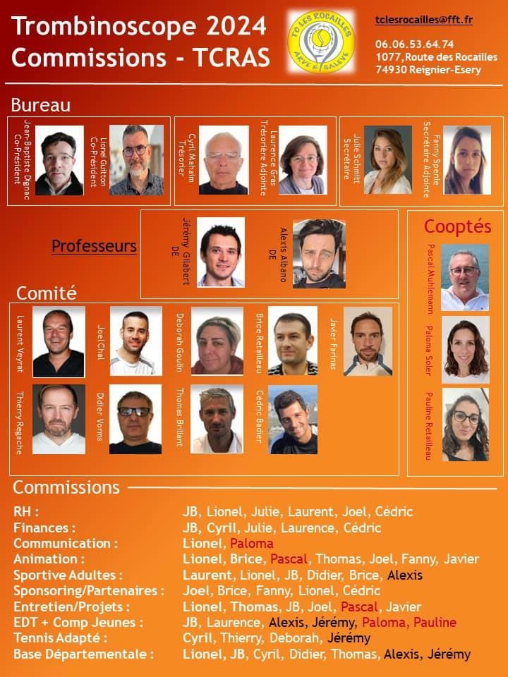
Complexe Intercommunal Sportif et Culturel
Axes de Developpement Club TCRAS
Montée en nombre d’Adhérents / fidélisation des jeunes adultes
Modernisation de l’EDT
Démarrage ID Club - Sept 2024
Développement Tennis Santé
Développement Tennis Scolaire (Collège voisin 2027)
Développement Tennis Santé (Club labellisé FFT)
Développement de l’activité Padel
Structuration du Pôle Compétition Jeunes et Adultes
Formation des Educateurs
Partenariats / Synergies avec CD74
Développement des Animations Sportives

Slide 3
Complexe Intercommunal Sportif et Culturel
1 Grand Hall d’Accueil
1 Salle de Spectacle multiculturelle
1 Gymnase multisports et ses vestiaires
1 Dojo
1 Salle de préparation physique
1 Centre de Ligue Départementalisé – Pôle Tennis/Padel 4 Courts couverts + 3 courts Extérieurs de Tennis 2 Courts couverts + 1 court Extérieur de Padel
1 Club House et des bureaux pour le Club de Tennis Intercommunal (TCRAS) Les bureaux du Comité Départemental de Tennis (CD74)
Salle de Réunion et de Formation
Des vestiaires spécifiques

Slide 4
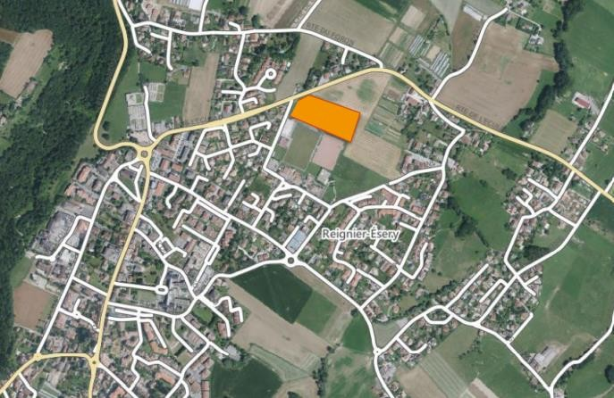
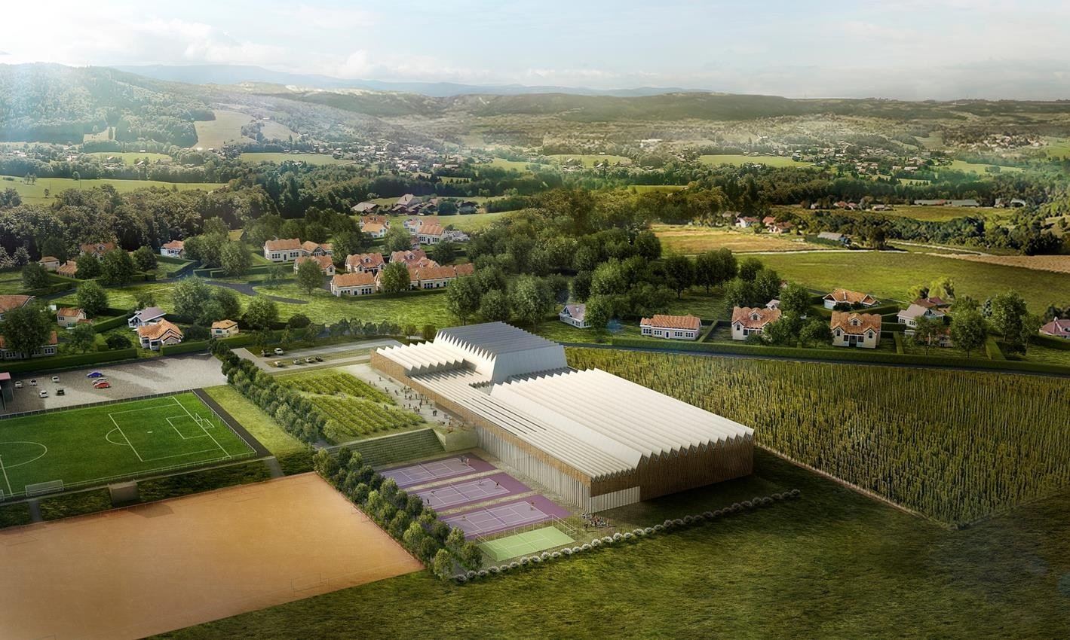
Base - Projection Vue aérienne

Slide 5
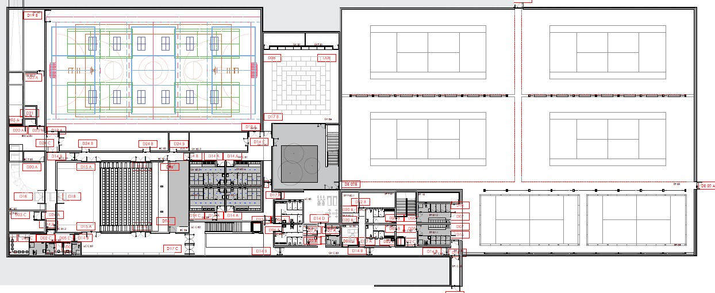
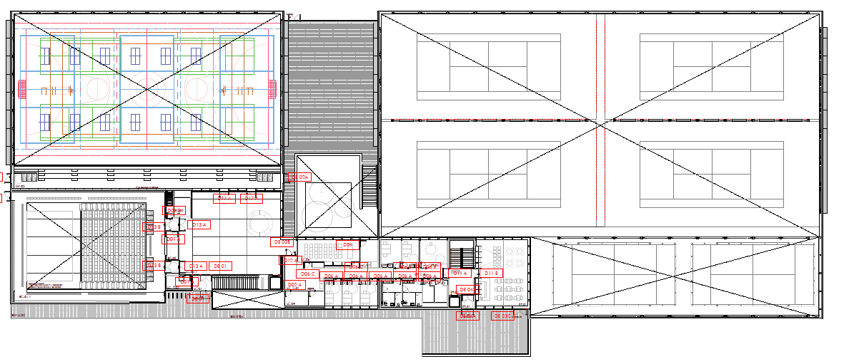
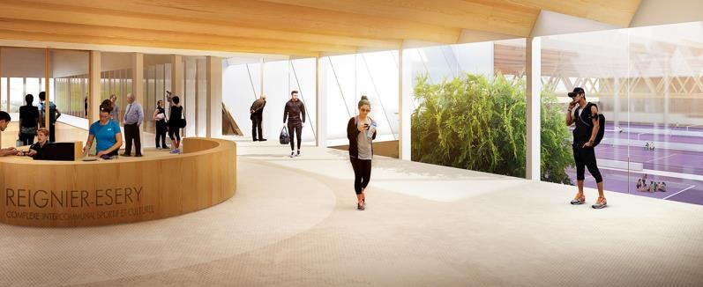
Plan des installation Niveau 0 et Niveau 1

Slide 6
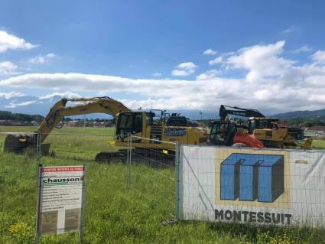
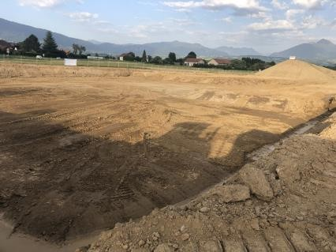
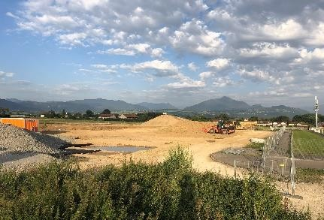
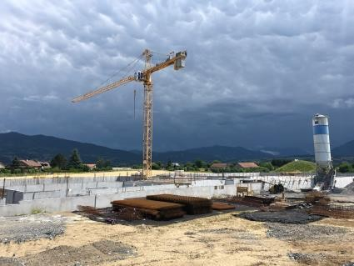
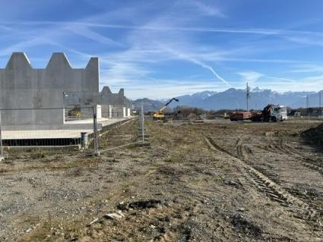
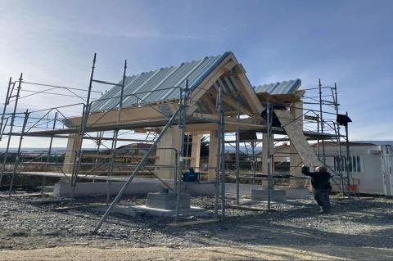
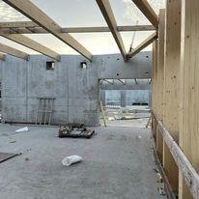
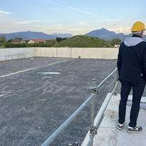
Point sur le Centre de Ligue Départementalisé
Avancée Travaux

Slide 7
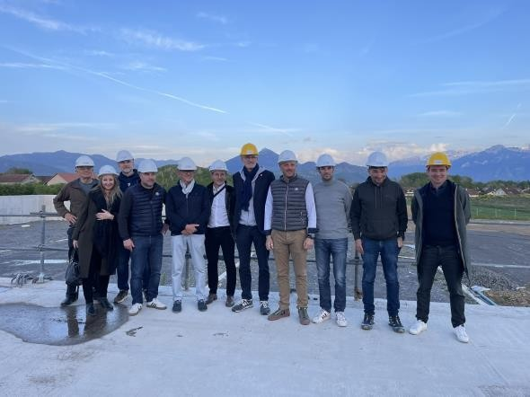
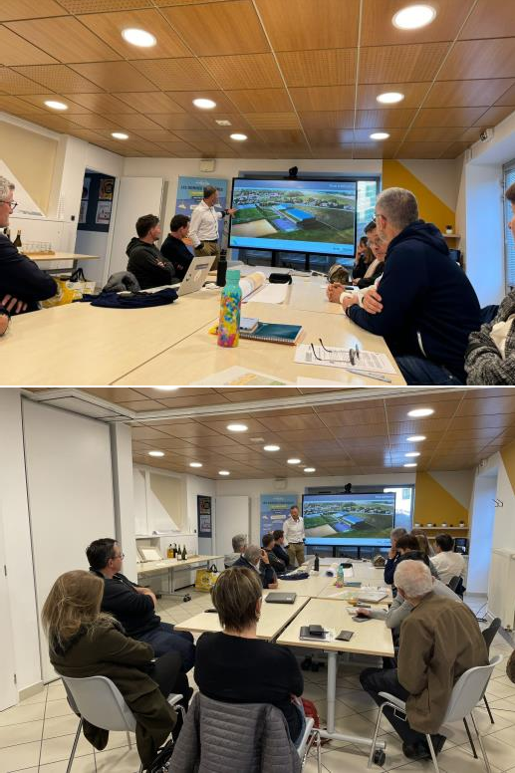
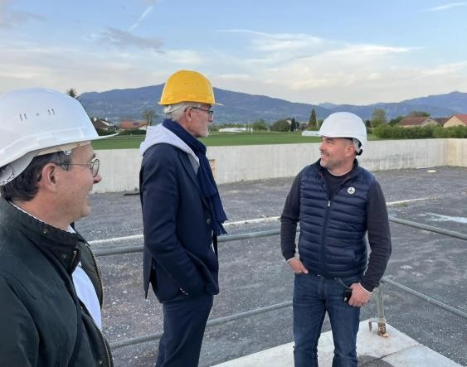
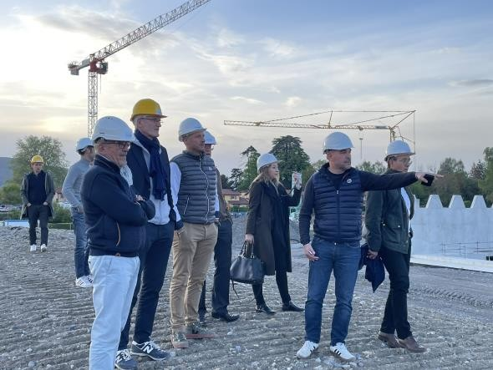
Point sur le Centre de Ligue Départementalisé
Visite du président de la FFT – Mai 2024

Slide 8
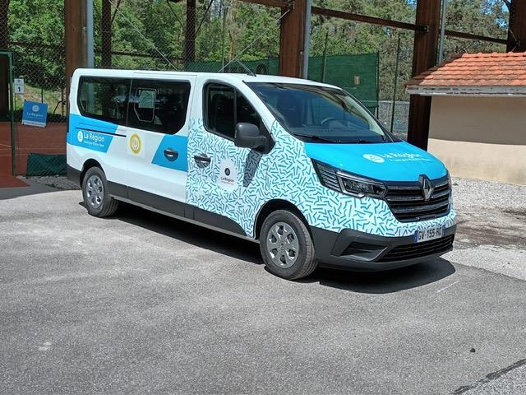
Réception d’un mini-Bus par Région ARA (mai 2024)

Slide 9
Point sur le Centre de Ligue Départementalisé
Livraison :
Septembre 2025

Slide 10
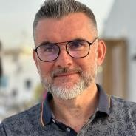
Pour toute question :
Lionel Guitton
Co-Président TCRAS
TCRAS
Tennis Club Les Rocailles Arve et Salève
1077, Route des Rocailles 74930 Reignier Esery
Por : 06 88 84 47 46
Email: kaliog173@orange.fr
https://www.facebook.com/tcrocailles/
http://tcreignier.fr/

